Slide 1
08_01_Dotační program pro sociální oblast 2024
Dotační titul
08_01_04_Podpora infrastruktury sociálních služeb na území Olomouckého kraje

Slide 2
Administrátor
Kontaktní údaje pro komunikaci s administrátorem:
Odbor sociálních věcí Krajského úřadu Olomouckého kraje
Olomouc, Jeremenkova 40b (budova RCO)
Jméno administrátora: Bc. Adéla Kubisová, DiS.
Telefon: 585 508 235
E-mail: a.kubisova@olkraj.cz

Slide 3
Kdy a jak podat žádost?
Lhůta pro podání: od 22.01.2024 do 02.02.2024 do 12:00!!
Žádost musí být v tomto termínu řádně elektronicky vyplněná v systému RAP (Portál komunikace s občany) → uložená a odeslaná (včetně povinných příloh) ve formuláři na webu www.olkraj.cz / Krajské dotace / Krajské dotace 2024 / → a doručená na úřad:
elektronicky datovou schránkou žadatele do datové schránky ID: qiabfmf
se zaručeným nebo kvalifikovaným elektronickým podpisem. S každým žadatelem, který podal žádost tímto způsobem, bude Smlouva uzavírána elektronicky.
(! doporučujeme všem žadatelům !)
Případně využijte jinou možnost doručení viz Zásady pro poskytování finanční podpory z rozpočtu Olomouckého kraje schválené ZOK usnesením č. UZ/15/15/2023 ze dne 19.06.2023.

Slide 4
O kolik si můžete požádat?
Minimální výše dotace na jednu akci stavební činí 200 000 Kč, nestavební činí 100 000 Kč.
Maximální výše dotace na jednu akci činí stavební činí 2 000 000 Kč, nestavební činí 500000 Kč.
Požadovaná výše dotace musí být uvedena v celých korunách.
Žadatel může v rámci vyhlášeného dotačního titulu podat dvě žádosti na různé akce.

Slide 5
Kdo může podat žádost?
Právnická osoba, která je registrovaným poskytovatelem (dle zákona č. 108/2006 Sb., o sociálních službách, ve znění pozdějších předpisů) pobytových terénních nebo ambulantních sociálních služeb s místem poskytování v územním obvodu Olomouckého kraje.
Žadatelem v dotačním titulu nemůže být: fyzická osoba, obec, dobrovolný svazek obcí, příspěvková organizace.

Slide 6
Na co si můžete požádat?
Podporované projekty investiční stavební:
rekonstrukce a úpravy prostorového zázemí pro poskytování sociálních služeb, které povedou zejména ke zkvalitnění materiálně-technických podmínek pobytových, terénních a ambulantních sociálních služeb. (Jedná se zejména o projekty s převažujícím podílem stavební činnosti zaměřené na rekonstrukce a modernizace hygienického zázemí, nebo společných koupelen pro imobilní klienty, zpřístupnění budov odstraněním bariér vstupu do budov, úpravy vstupních otvorů.)
Podporované projekty investiční nestavební:
pořízení dlouhodobého hmotného majetku nad 40 000 Kč, zejména polohovacích lůžek, plošin, nájezdových ramp,
kofinancování vozidel za účelem přepravy za uživatelem nebo převozu uživatele (pořízených z projektů financovaných z fondů EU - Nákup nízkoemisních vozidel pro sociální služby, či obdobných projektů).

Slide 7
Vyplnění žádosti a doložení povinných příloh
Po přihlášení do RAP si, prosím, zkontrolujte v žádosti své identifikační údaje. V případě, že nastala jakákoliv změna, je zapotřebí je aktualizovat a to prostřednictvím technické podpory (tel. 585 508 457, dotace@olkraj.cz).
V části 2c) v žádosti:
zde uvést pouze výčet jednotlivých druhů výdajů bez částek
Např.: polohovací lůžka, rekonstrukce koupelny…

Slide 8
Vyřazení žádosti
které nebudou vyplněny a odeslány ve stanoveném termínu (do 02.02.2024 do 12:00 hod) elektronicky na předepsaném formuláři v systému RAP,
které nebudou doručeny včas,
budou podány duplicitně (více žádostí jednoho žadatele do jednoho DT na tentýž projekt),
bude podáno více žádostí, než je povolený limit stanovený pravidly
které budou podány neoprávněným žadatelem.
O vyřazení žádosti bude žadatel vyrozuměn administrátorem do 15 pracovních dnů od ukončení příjmu žádosti.

Slide 9
Kritéria hodnocení
Maximální počet bodů, který lze získat, je 100
Informace o poskytnutí resp. neposkytnutí dotace bude zaslána do 15 pracovních dnů po rozhodnutí řídícího orgánu
Jednání ROK 08.04.2024
Jednání ZOK 29.04.2023
HODNOTITEL | POČET Kritérií | MAXIMÁLNÍ POČET PŘIDĚLENÝCH BODŮ
Administrátor (A) | 2 | 40
Komise pro rodinu a sociální záležitosti Rady OK (B) | 2 | 40
Rada Olomouckého kraje (C) | 1 | 20

Slide 10
Spoluúčast žadatele
Minimální podíl spoluúčasti žadatele z vlastních a jiných zdrojů vychází z celkových předpokládaných uznatelných výdajů akce/činnosti uvedených v žádosti žadatele, a činí 50 % celkových předpokládaných uznatelných výdajů akce.
Podmínky uznatelnosti výdajů musí splňovat i výdaje týkající se vlastní spoluúčasti žadatele. Neuznatelné výdaje jsou uvedeny v pravidlech bod 7.4. (např. mzdové výdaje, občerstvení apod.

Slide 11
VYÚČTOVÁNÍ POSKYTNUTÉ DOTACE
Podmínky vyúčtování (obsah, termín předložení) stanoveny ve smlouvě.
Předložení termínu nenechávejte na poslední den, uvedený ve smlouvě, předejdete tak porušení rozpočtové kázně.
Příjemce je oprávněn dotaci použít pouze na výdaje konkrétně uvedené v čl. II odst. 1 smlouvy (ne na výdaje uvedené v žádosti).

Slide 12
VYÚČTOVÁNÍ POSKYTNUTÉ DOTACE
Výpočet spoluúčasti
Celkové předpokládané uznatelné výdaje - uvedeny ve smlouvě, vyplývají ze žádosti
Celkové skutečně vynaložené uznatelné výdaje
pokud byly nižší, než předpokládané, je příjemce povinen vrátit nevyčerpanou část dotace, provést propočet
Pokud celkové skutečně vynaložené uznatelné výdaje projektu budou nižší, než celkové předpokládané uznatelné výdaje (uvedené v žádosti), je žadatel povinen v rámci vyúčtování dotace vrátit poskytovateli část poskytnuté dotace v souladu se Smlouvou tak, aby výše dotace odpovídala nejvýše 50 % z celkových skutečně vynaložených uznatelných výdajů projektu.

Slide 13
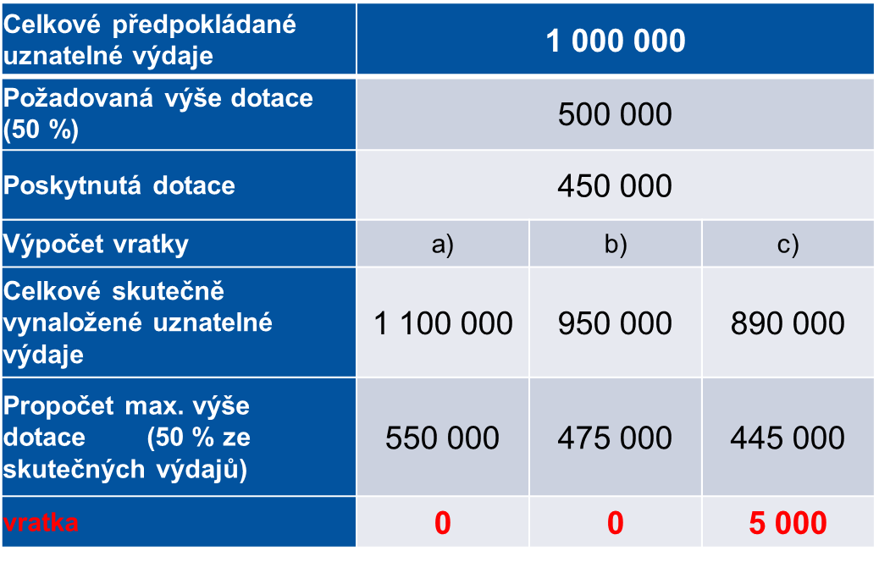
VÝPOČET VRATKY DOTACE
vratku zaslat na BÚ poskytovatele dle smlouvy do 15 dnů od předložení vyúčtování

Slide 14
KONEC PREZENTACE

